Slide 1
第五週進度報告
報告者：林廣學
2013/10/08

Slide 2
上禮拜在………….
將推薦學習點的類別完成
協助API架構規劃
討論專題APP開發剩餘之功能的詳細時程規劃

Slide 3
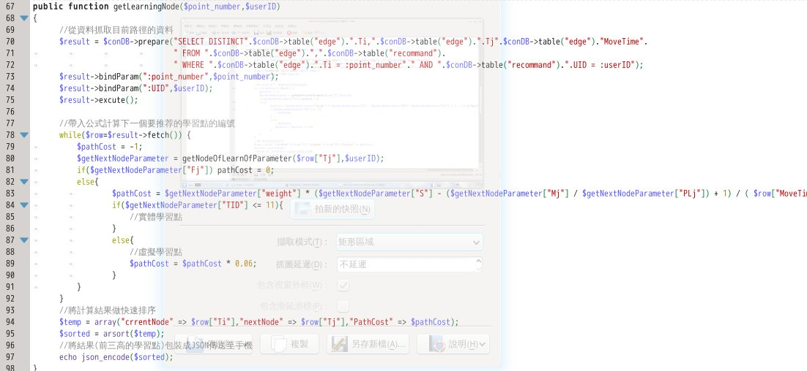
推薦學習點類別

Slide 4
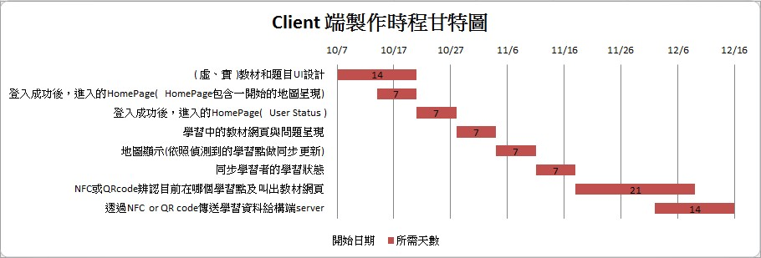
專題APP開發剩餘之功能的詳細時程規劃

Slide 5
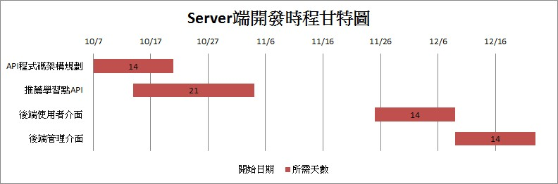
專題APP開發剩餘之功能的詳細時程規劃

Slide 6
The END

